Slide 1

Kapitel 4

Slide 2
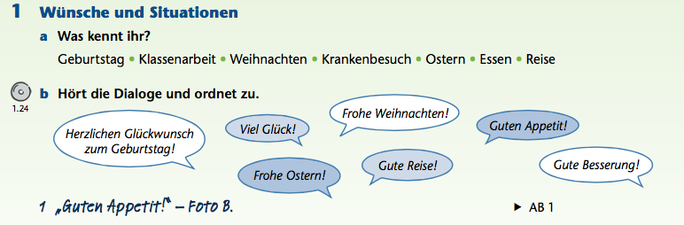
1a)
A : Weihnachten
B : Essen
C : Klassenarbeit
D : Geburtstag
E : Krankenbesuch
F : Reise
G : Ostern

Slide 3

1b)
Guten Appetit! + Foto B
Frohe Weihnachten! + Foto A
Frohe Ostern! + Foto G
Gute Reise! + Foto F
Herzlichen Glückwunsch zum Geburtstag! + Foto D
Gute Besserung! + Foto E
Viel Glück! + Foto C

Slide 4
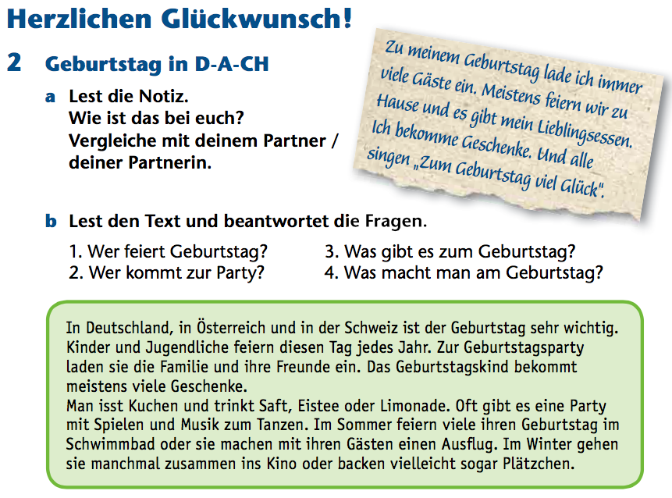
2b)
Kinder und Jugendliche
Familie und Freunde
Geschenke, Kuchen, Saft, Eistee, Limonade
Party, Spiele, tanzen, Schwimmbad, Ausflug, Kino, Plätzchen backen

Slide 5
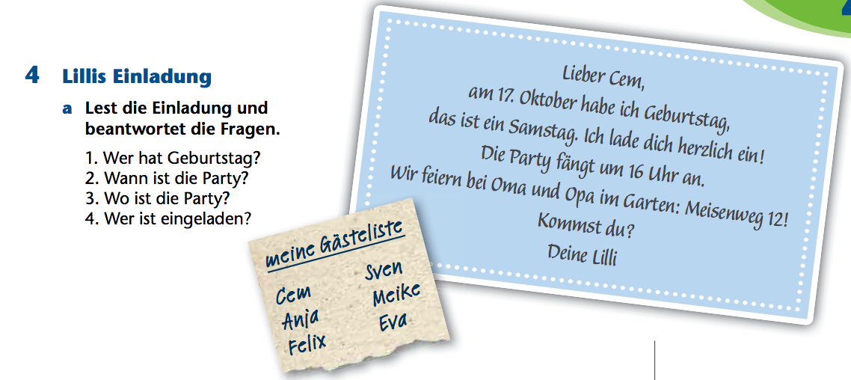
Lilli
Am 17. Oktober um 16 Uhr
Bei Oma und Opa im Garten : Meisenweg 12
Cem, Anja, Felix, Sven, Meike, Eva

Slide 6
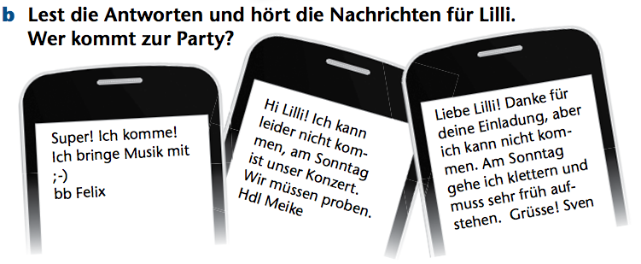
Anja kommt, Cem kommt nicht.
Felix kommt, Sven und Meike kommen nicht.

Slide 7
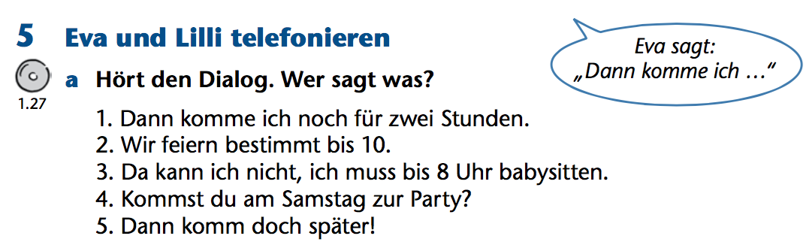
Eva
Lilli
Eva
Lilli
Lilli

Slide 8
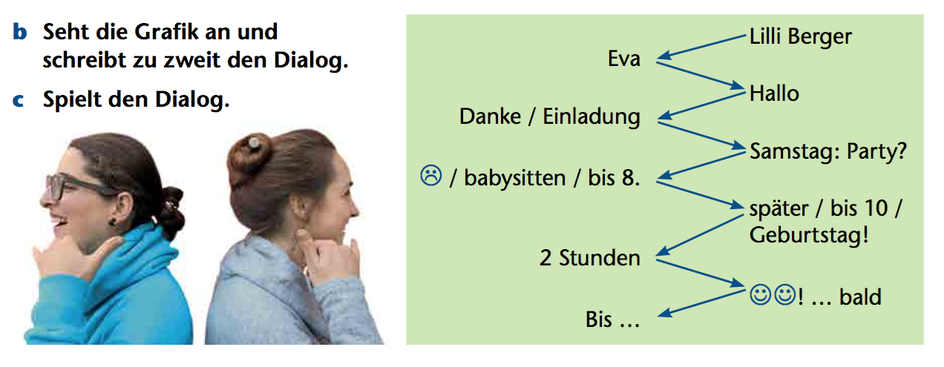
Lilli Berger.
Hallo Lilli. Hier ist Eva.
Hallo Eva.
Danke für die Einladung.
Kommst du am Samstag zur Party ?
Du, da kann ich nicht, ich muss bis 8 Uhr babysitten.
Dann komm doch später ! Wir feiern bestimmt bis 10. Es ist ja mein Geburtstag !
Super ! Dann komme ich noch für zwei Stunden.
Spitze ! Also dann, bis bald.
Ja, bis Samstag !

Slide 9
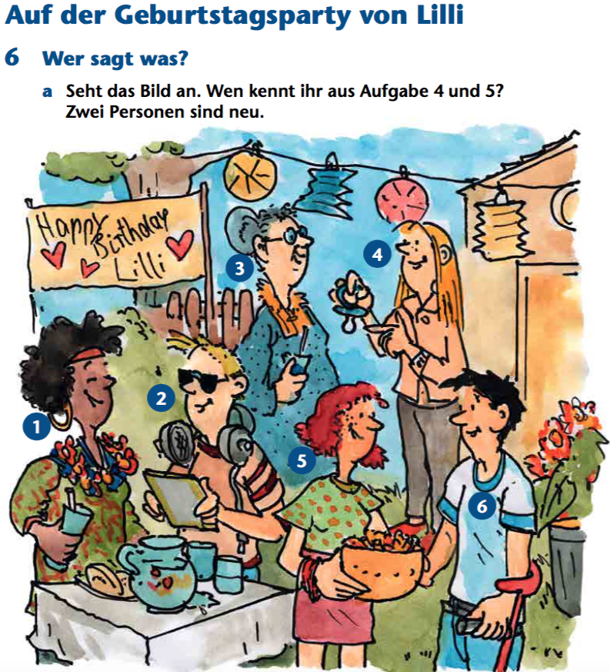
Bekannt :
Lilli (1)
Eva (4)
Anja (5)
Felix (2)
Neu :
Junge mit Krücken (Beat, 6)
Alte Frau (Lillis Grossmutter, 3)

Slide 10
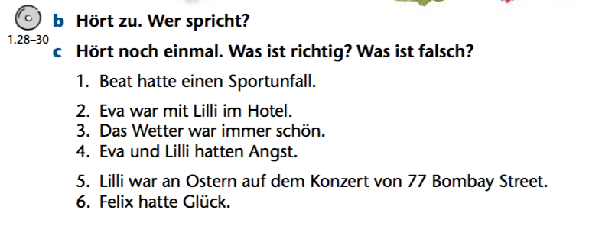
b)
1: Beat und Anja
2: Grossmutter und Eva
3: Lilli und Felix
c)
R
F (auf einem Campingplatz)
F (schlecht: Regen, Donner und Blitz den ganzen Tag)
R
F (Felix)
R

Slide 11
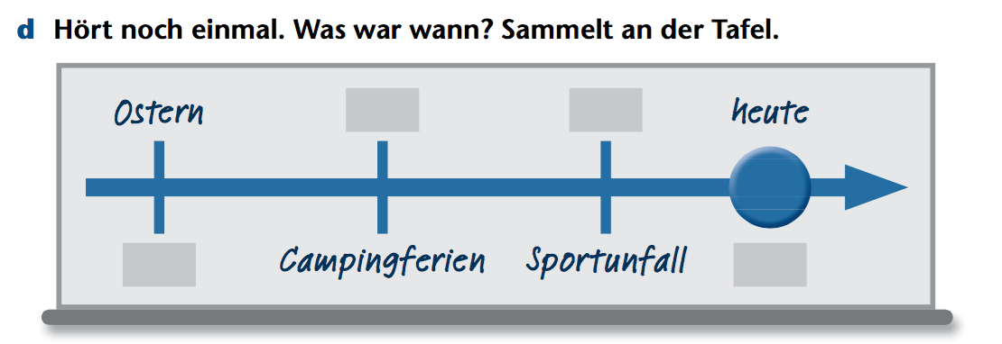
im August
gestern
Konzert von 77 Bombay Street
Geburtstagsparty

Slide 12
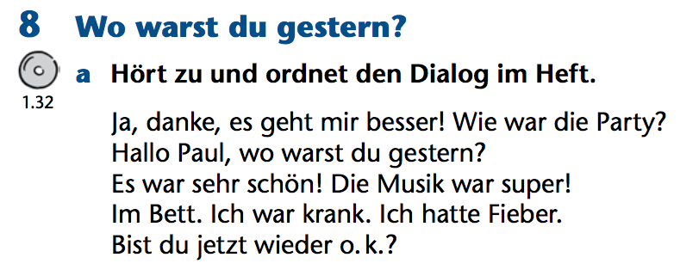
Hallo Paul, wo warst du gestern ?
Im Bett. Ich war krank. Ich hatte Fieber.
Bist du jetzt wieder o.k. ?
Ja, danke, es geht mir besser ! Wie war die Party ?
Es war sehr schön ! Die Musik war super !

Slide 13
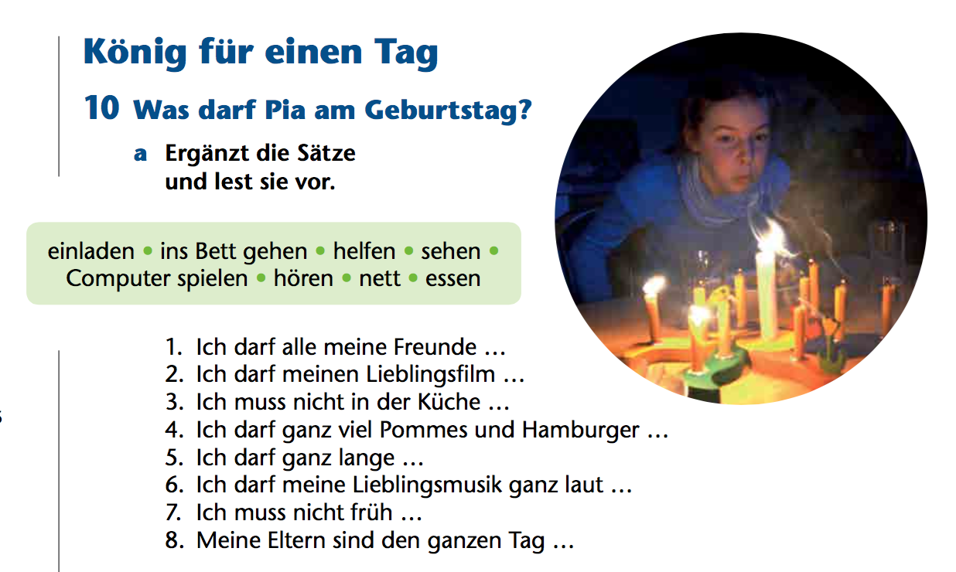
1. einladen – 2. sehen – 3. helfen – 4. essen – 5. Computer spielen – 6. hören – 7. ins Bett gehen – 8. nett

Slide 14
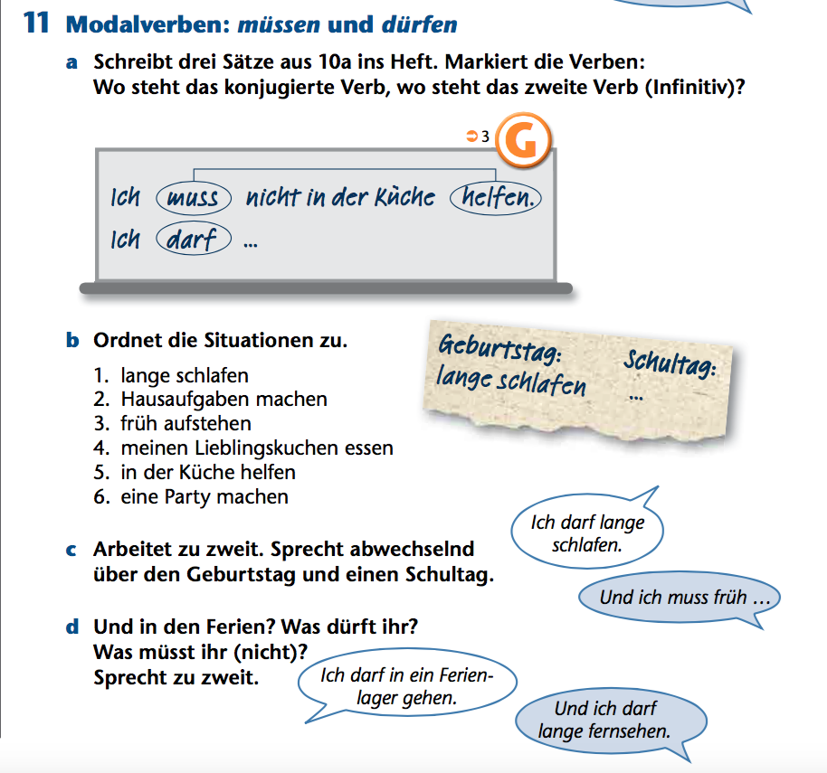
11b)
Geburtstag :
1 – 4 – 6
Schultag :
2 – 3 – 5

Slide 15
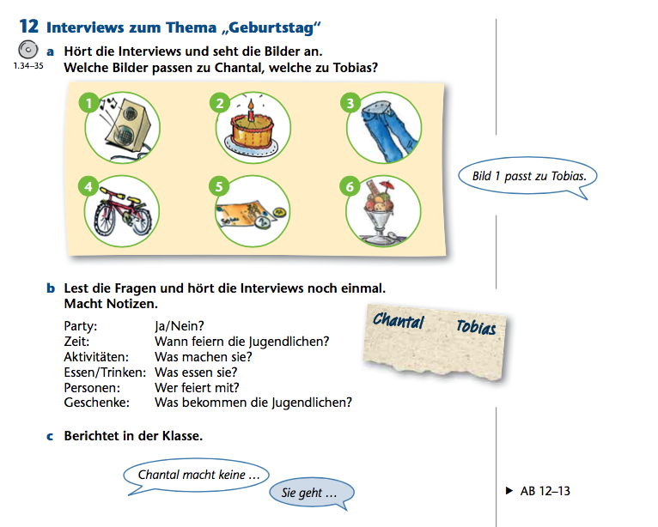
12a)
Chantal :
3, 5, 6
Tobias :
4, 1, 2

Slide 16
Das kann ich nach Kapitel 4
Ergänzt die Monatsnamen :
Frühling : März, April, Mai
Sommer : Juni, Juli, August
Herbst : September, Oktober, November
Winter : Dezember, Januar, Februar
Ihr bekommt eine Einladung zur Party :
Sagt zu : Super ! Ich komme gern. – Klar, wann fängt die Party an ?
Sagt ab : Tut mir leid, da kann ich nicht. – Ich kann leider nicht. Ich muss babysitten.

Slide 17
Welches Verb passt ?
Ich darf bis 22 Uhr feiern.
Du musst deine Hausaufgaben machen !
Lilli kann gut Gitarre spielen.
Macht vier Sätze mit war und hatte.
Gestern war ich im Kino.
Gestern hatte sie keine Schule.
Am Wochenende war ich bei Cem. / Am Wochenende hatte ich viele Hausaufgaben.
In den Ferien war ich in Zürich. / In den Ferien hatte ich Bauchweh.

